Slide 1


Seminario Internacional
Capitales Latinoamericanas: Autonomía y Desarrollo
Municipio del Distrito Metropolitano de Quito (MDMQ)
Comisión Económica para América Latina y el Caribe (CEPAL)
Facultad Latinoamericana de Ciencias Sociales (FLACSO)
23-24 de agosto 2019
La ciudad de México
Ciudad capital de un sistema federal
Alicia Ziccardi
Instituto de Investigaciones Sociales
Universidad Nacional Autónoma de México
I
Notes:
AGRADECIMIENTOS
GOBIERNO DEL MUNIICPIO METROPOLITANO DE QUITO
FLACSO-QUITO
CEPAL
POR INVITARME A PARTICIPAR EN ESTE ESPACIO QUE. NOS PERMITIRÁ CONOCER Y UN COMPARAR LOS MARCOS LEGALES E INSTITUCIONALES DE LOS GOBIERNOS DE LAS CIUDADES CAPITALES DE LA REGIÓN, SIN DUDA
UN REQUISITO PARA AVANZAR EN LA CONSTRUCCIÓN DE BUENOS GOBIERNOS QUE GARANTICEN UN DESARROLLO SUTENTABLE PARA LAS CIUDADES Y UNA MEJOR CALIDAD DE VIDA PARA SUS HABITANTES.

Slide 2
EJES DE ANÁLISIS
1.- EL FEDERALISMO COMO SISTEMA POLÍTICO
2.- LA CIUDAD DE MÉXICO: MEGACIUDAD Y CIUDAD CAPITAL
3.- LA CONSTITUCIÓN DE LA CIUDAD DE MÉXICO 2017
ACTORES Y PROCESOS
ESTRUCTURA Y CONTENIDOS
CARTA DE DERECHOS Y LA AUTONOMIA
EL DISEÑO INSTITUCIONAL DESCENTRALIZADO EN LAS ALCALDIAS
LA CUESTIÓN METROPOLITANA
Notes:
TRES SON LOS EJES DE ANÁLISIS EN QUE SE ESTRUCTURA ESTE TRABAJO EN EL QUE EL PRINCIPAL OBJETIVO ES ANALIZAR EL PAPEL QUE CUMPLE LA CIUDAD DE MÉXICO, COMO CIUDAD CAPITAL DE UN SISTEMA POLÍTICO FEDERAL.
1.- HAREMOS UNA BREVE REFERENCIA SOBRE EL FEDERALISMO COMO SISTEMA POLÍTICO, QUE IMPLCIA UNA DISTRIBUCIÓIN FUNCIONAL Y TERRITOERIAL DEL PODER.. EJEMPLIFICAREMOS CONSIDERANDO LAS PRINCIPALES CARACTERÍSTICAS DE QUE ASUME ESTE SISTEMA EN LOS TRES PAÍS DE MAYOR DESARROLLO Y TAMAÑO DE AMÉRICA LATINA: MÉXICO, BRASIL Y ARGENTINA.
2.- ANALIZAREMOS LAS PRINCIPALES CARACTERÍSTICAS DE LA CIUDAD DE MÉXICO, CAPITAL DE LA REPÚBLICA MEXICANA, EN TANTO NÚCLEO CENTRAL DE UNA GRAN REGIÓN URBANA METROPOLITANA, UNA DE LAS MEGACITIES DEL MUNDO, LO CUAL INCIDE DECISIVAMENTE EN SU DINÁMICA POBLACIONAL, ECONÓMICA, SOCIAL, POLÍTICA, CULTURAL Y AMBIENTAL. Y NOS CENTRAREMOS EN LA CUESTIÓN DEL STATUS JURÍDICO DE ESTA CAPITAL
4.- EXPONDREMOS ALGUNAS CARACTERÍSTICAS DE LA ÚLTIMA REFORMA POLÍTICA REALIZADA EN LA CIUDAD DE MÉXICO QUE LE OTORGÓ AL GOBIERNO DE LA CIUDAD PRINCIPALMENTE UNA MAYOR AUTONOMÍA A PARTIR DE UN ORIGINAL Y COMPLEJO PROCESO DE ELABORACIÓN Y APROBACIÓN DE SU CONSTITUCIÓN COMO UNA LEY MÁXIMA SUSTENTADA EN LA CONSTRUCCIÓN DE UN NUEVO PACTO SOCIAL Y POLÍTICO.

Slide 3
1.- FEDERALISMO
El sistema político mexicano
Pacto o arreglo institucional entre ámbitos o poderes subnacionales , por lo general, estatales o provinciales (no municipal), implica una distribución funcional y territorial del poder.
Subordinación de poderes y entidades a la Constitución, cuya modificación sólo puede hacerse con la intervención de representantes especiales de los pueblos que integran el Estado..
Definición de competencias exclusivas y concurrentes entre ámbitos de gobierno.
Garantías de la autonomía y equilibrio entre ámbitos de gobierno - federal y estatal- sin que ningún poder esté por encima de otro.
Notes:
EN TÉRMINOS GENERALES FEDERALISMO REUNE UN CONJUNTO DE CARACTERÍSTICAS COMUNES Y TAMBIÉN SE ADVIERTEN MUCHAS DIFERENCIAS ENTRE LOS DISTINTOS FEDERALISMO.
A) UNA PACTO O UN ARREGLO INSTITUCIONAL ENTRE ÁMBITOS O PODERES SUBANCIONALES , POR LO GENERAL, ESTATALES O PROVINCIALES (NO MUNICIPALES) QUE IMPLICA UNA DISTRIBUCIÓN FUNCIONAL O TERRITORIAL DEL PODER;
EXIGE LA SUBORDINACIÓN DE PODERES Y ENTIDADES A UNA LEY SUPREMA, LA CONSTITUCIÓN, CUYA MODIFICACIÓN SÓLO PUEDE HACERSE CON LA INTERVENCIÓN DE REPRESENTANTES ESPECIALES DE LOS PUEBLOS QUE INTEGRAN EL ESTADO;
DEFINE LAS COMPETENCIAS EXCLUSIVAS Y CONCURRENTES DE LOS DIFERENTES ÁMBITOS DE GOBIERNO (FEDERAL, ESTATAL O PROVINCIAL Y MUNICIPAL) Y D) UNA CUESTIÓN MUY IMPORTANTE QUE OFRECE GARANTÍAS DE LA AUTONOMÍA Y EQUILIBRIO ENTRE ÁMBITOS DE GOBIERNO SIN QUE NINGÚN PODER ESTÉ POR ENCIMA DE OTRO (ZICCARDI, EN: BACA, ET. AL., 2000).
TEÓRICAMENTE ES UN SISTEMA POLÍTICO Y UNA FORMA DE GOBIERNO QUE RESGUARDA LA AUTONOMÍA DE LAS PARTES QUE SIGNAN EL PACTO Y LA DESCENTRALIZACIÓN DE RECURSOS Y PODER

Slide 4
Federalismo: ámbitos de gobierno
México, Argentina, Brasil
 |  | México |  | Argentina |  | Brasil
Ámbitos de gobierno | Federal | Gobierno Federal |  | Gobierno Federal |  | Gobierno Central
 | Estatal | 31 gobierno estatales | Ciudad de México | 23 gobiernos provinciales | Ciudad Autónoma Buenos Aires | 26 Governos Estaduais | Distrito Federal
 | Municipal | 2,447 Muncipios | 16 Alcaldías | 2457 Muncipios 528 departamentos 134 Partidos | 14 Comunas | 5,570 Governos municipais
Notes:
EN AMÉRICA LATINA LOS ANTECEDENTES DEL FEDERALISMO EN MÉXICO, BRASIL, ARGENTINA, COMO UN SISTEMA DE ORGANIZACIÓN POLÍTICA, SE UBICAN EN EL SIGLO XIX, CUANDO SE CONFORMARON LOS ESTADOS NACIONALES, AUNQUE SEGÚN CARMANAGNI (1993) EXISTÍA PREVIAMENTE UNA ORIENTACIÓN DE TIPO CONFEDERAL PROVENIENTE DE LA EXPERIENCIA EUROPEA EN LA MATERIA.
ES DECIR, EN EL ORIGEN MISMO DEL FEDERALISMO LOS TRES PAÍSES MÁS GRANDES DE AMÉRICA LATINA COMPARTIERON LA INTENCIÓN DE CONSTITUIR UN PODER CENTRAL QUE SUBORDINARA A LOS PODERES REGIONALES Y LOCALES EN PERMANENTE CONFLICTO.
ESTO SIN DUDA ESTO SE LOGRÓ, SIN EMBARGO NO SE RESOLVIERON PLENAMENTE LAS RIVALIDADES ENTRE EL PODER CENTRAL Y LAS PROVINCIAS, LAS QUE EN GRAN MEDIDA PERSISTEN HASTA LA ACTUALIDAD ADQUIRIENDO FORMAS Y CARACTERÍSTICAS DIFERENTES EN CADA PAÍS.
QUEDÁNDONOS EN EL ANÁLISIS DE LA ESTRUCTURA POLÍTICA ADMINISTRATIVA DE ESTOS TRES PAÍSES SE ADVIERTE QUE A PESAR DE SUS DIFERENCIAS TERRITORIALES PRINCIPALMENTE EL TAMAÑO DE SU TERRITORIO - BRASIL 8.514.876,599 KM² ; ARGENTINA 3.761.274 KM² ;MÉXICO 1.964.375 KM-
EL NÚMERO DE LOS GOBIERNOS SUBNACIONALES (ESTATALES O PROVINCIALES) ES BASTANTE SIMILAR: 26 ESTADOS EN BRASIL, 23 PROVINCIAS EN LA ARGENTINA Y 31 ESTADOS EN MÉXICO.
A NIVEL MUNICIPAL BRASIL ES EL QUE TIENE UN NÚMERO MUCHO MAYOR DE MUNICIPIOS EN TOTAL 5,570,
MIENTRAS QUE MÉXICO TIENE 2,447 MUNICIPIOS Y
ARGENTINA 2,164
ESTO GUARDA MAYOR RELACIÓN CON EL TAMAÑO DEL TERRITORIO PERO SOBRE TODO CON LA HISTORIA DE SUS PUEBLOS ORIGINARIOS Y/O DE LOS PROCESOS HISTÓRICOS DE POBLAMIENTO DURANTE LA CONFORMACIÓN DE ESTOS ESTADOS NACIONALES.

Slide 5
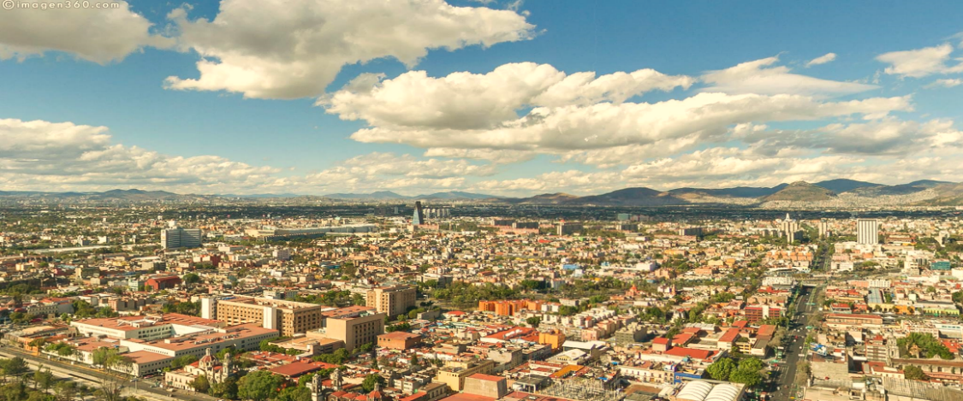
2.- La ciudad de méxico
la región urbana metropolitana
del valle de México
Notes:
EN EL CASO PARTICULAR DE LA CIUDAD DE MÉXICO, COMO CAPITAL DE LA REPÚBLICA, CUYO TERRITORIO FORMA DE UNA GRAN REGIÓN METROPOLITANA, SIGNADA POR PROCESOS DE SEGREGACIÓN RESIDENCIAL Y GRANDES DESIGUALDADES SOCIO-ECONÓMICAS Y TERRITORIALES.

Slide 6
CIUDAD DE MÉXICO – Ciudad Capital
Gran Región Urbana del Valle de México
  ZMVM
  16 Alcaldias de la CDMX – Capital de la república
  59 municipios del Estado de México
  21 de Hidalgo.
    Tasas de Crecimiento
    (2000-2010)
    ZMVM: 0.97
    CDMX 0.28;
    Mpos. Edo. Méx: 1.37;
    Mpos. Hgo: 2.93
Delimitación
Dinámica de crecimiento
poblacional
Otras características
Distribución de la población en la ZMVM
  CDMX expulsa población.
  Hgo y Edo Méx, ganan población.
  Fragmentación urbana y segregación residencial
  Población ZMVM
  (21.1 millones)
    42% CDMX
    53%, Edo. Méx.;
    5% estado de Higalgo
Notes:
LA CAPITAL FORMA PARTE DE UNA GRAN REGIÓN URBANA METROPOLITANA CONSTITUIDA POR:
LA CIUDAD CAPITAL, CUYA DIVISIÓN POLÍTICA ADMINISTRATIVA SON LAS 16 ALCALDÍAS EN LAS QUE VIVE EL 42 POR CIENTO DE LA POBLACIÓN,.
59 MUNICIPIOS METROPOLITANOS DEL ESTADO DE MÉXICO HABITADOS POR EL 53 POR CIENTO DE SU POBLACIÓN
21 MUNICIPIOS DEL ESTADO DE HIDALGO CON APENAS EL 5 POR CIENTO DE POBLACIÓN.
AUNQUE EN ALGUNAS DE LAS PERIFERIAS CADA VEZ MÁS LEJANAS, QUE SON EXPRESIÓN DE FUERTES PROCESOS DE SEGREGACIÓN RESIDENCIAL DE LOS SECTORES POPULARES, MEDIOS Y ALTOS E INTENSOS PROCESOS DE SEGMENTACIÓN SOCIAL QUE AFECTAN FUERTEMENTE LA COHESIÓN SOCIAL, SE REGISTRAN AÚN ELEVADAS TASAS DE CRECIMIENTO POBLACIONAL, MIENTRAS QUE LA CIUDAD CENTRAL PRÁCTICAMENTE NO CRECE E INCLUSO ALGUNAS DE SUS DELEGACIONES CENTRALES EXPULSAN POBLACIÓN.

Slide 7
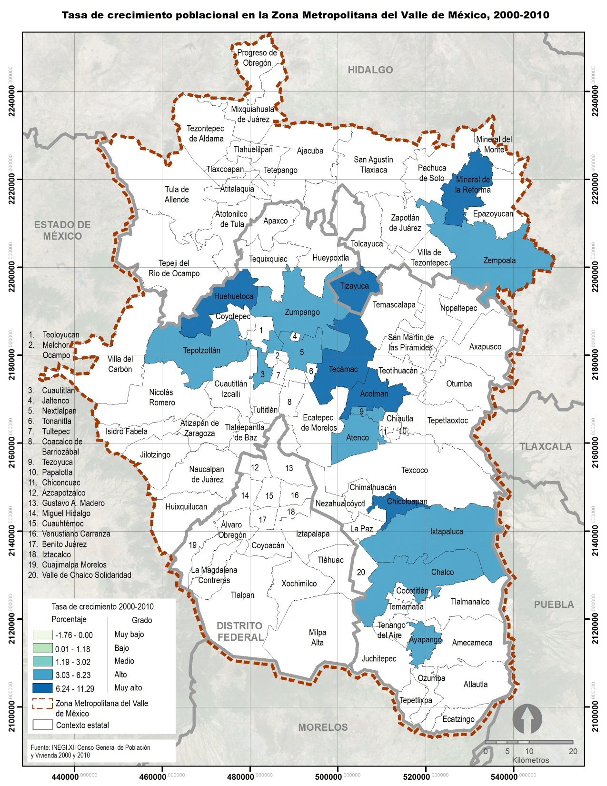
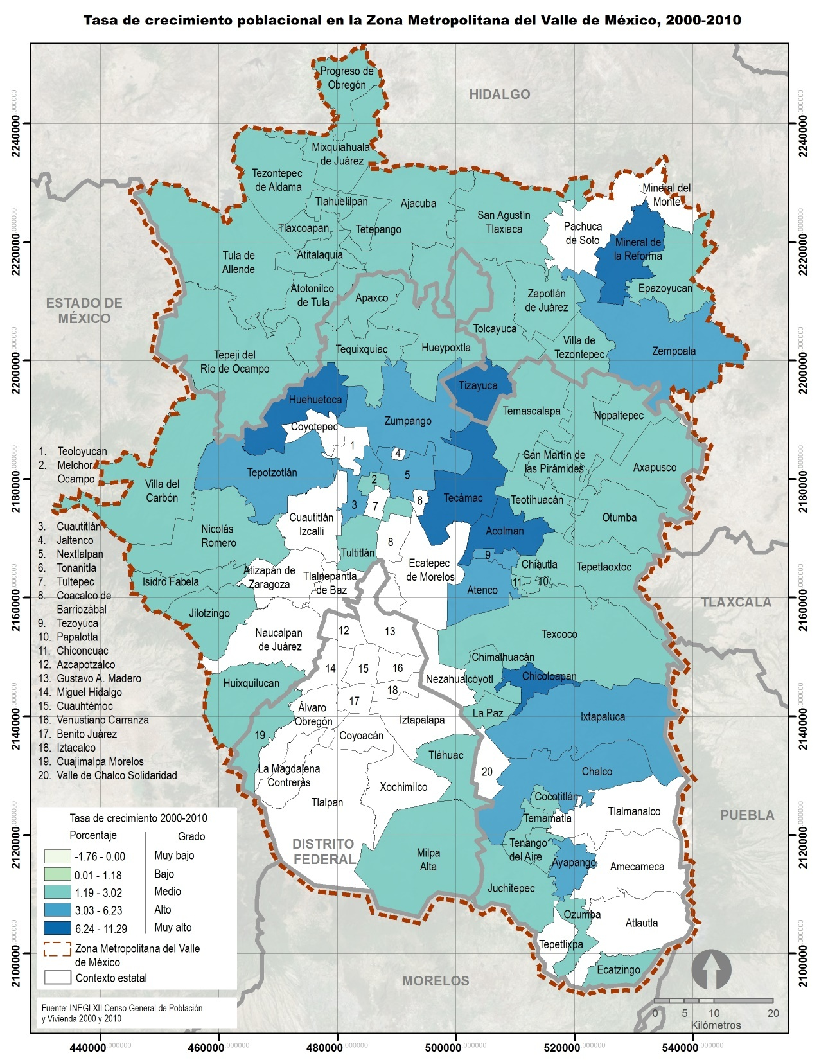
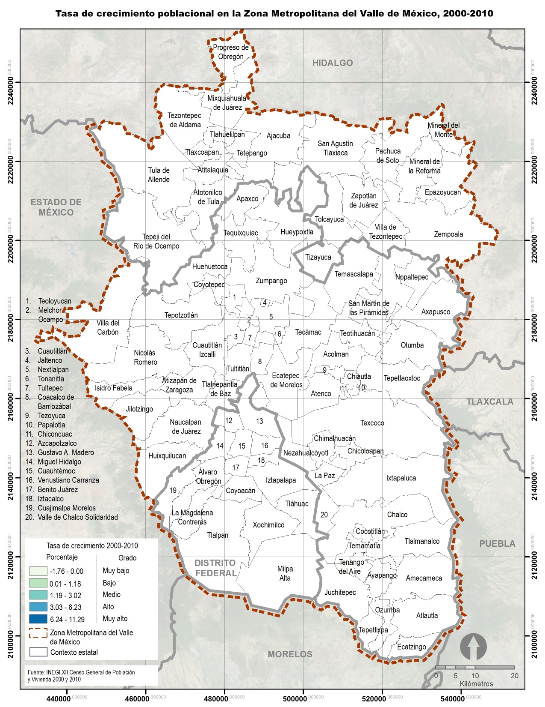
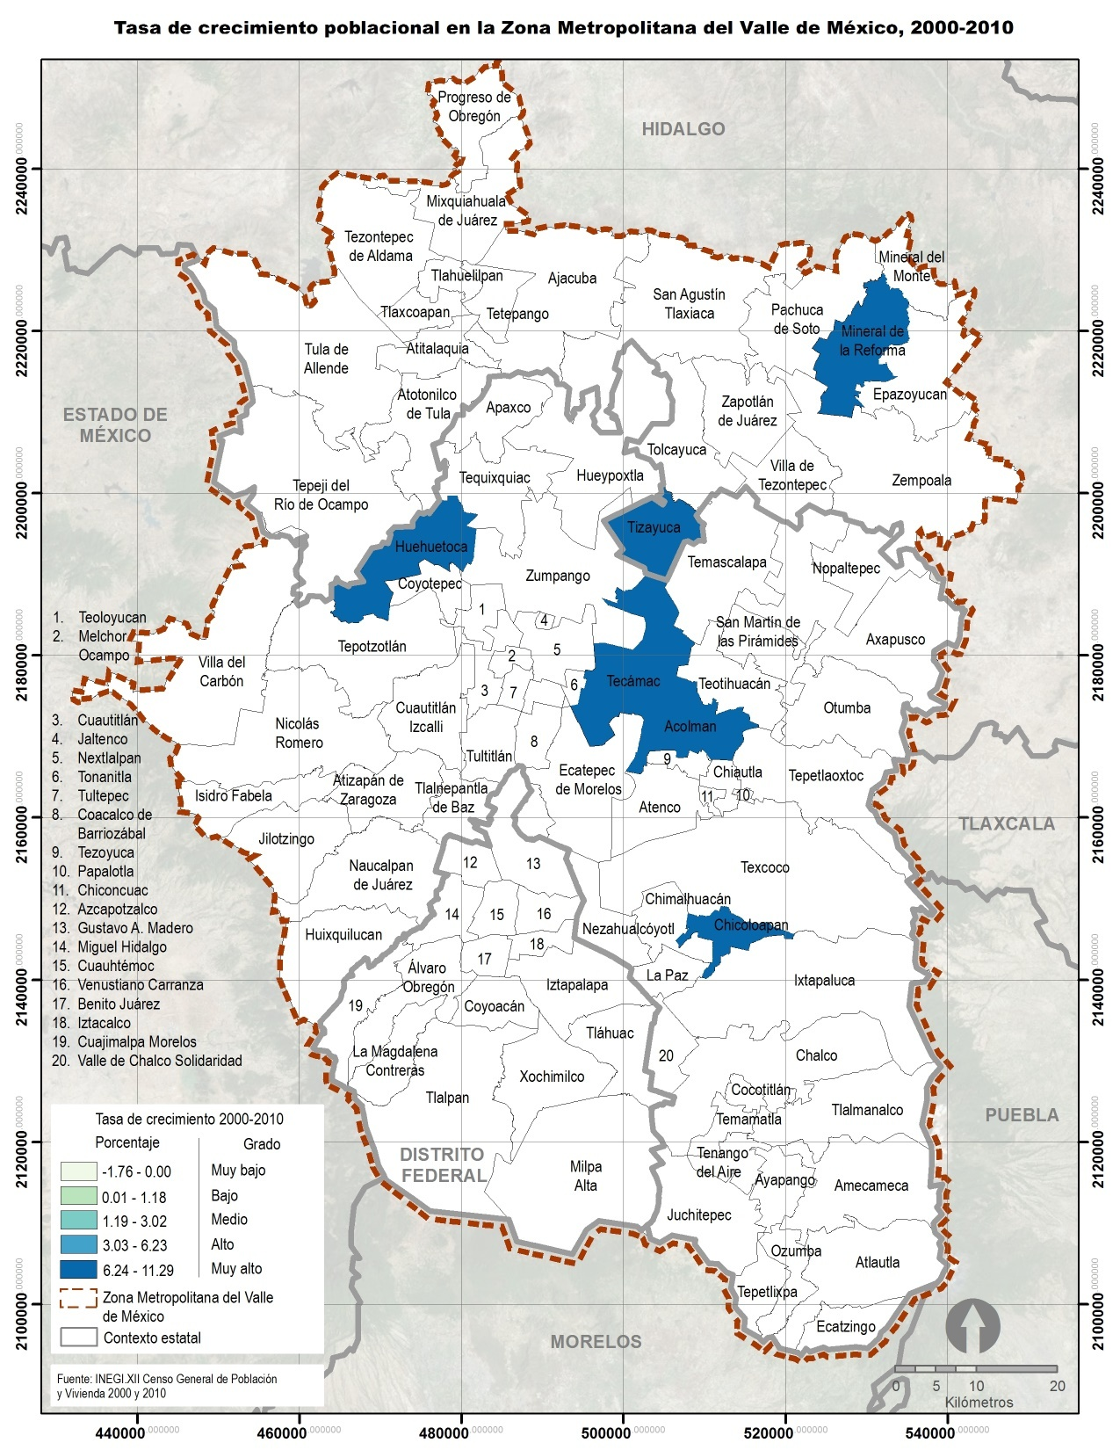

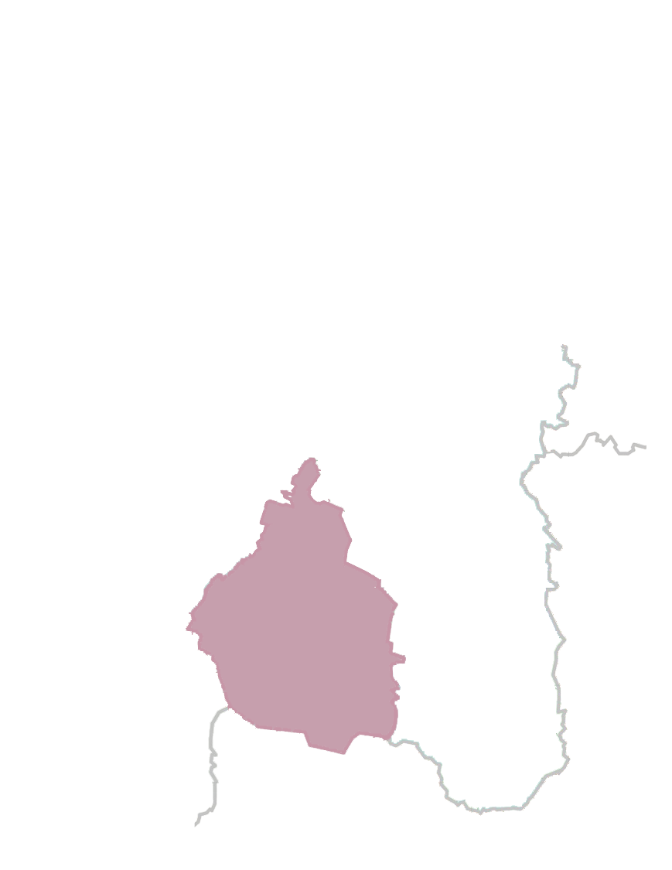




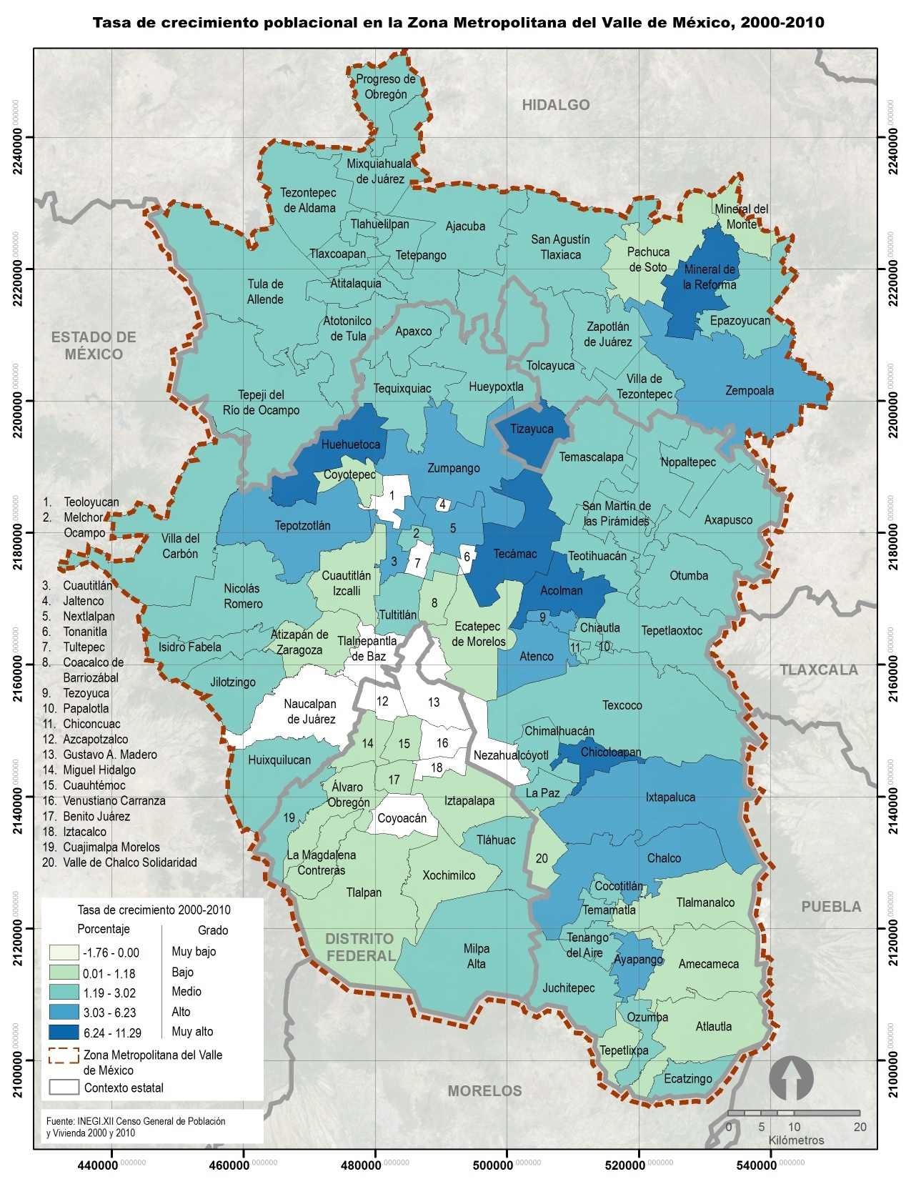
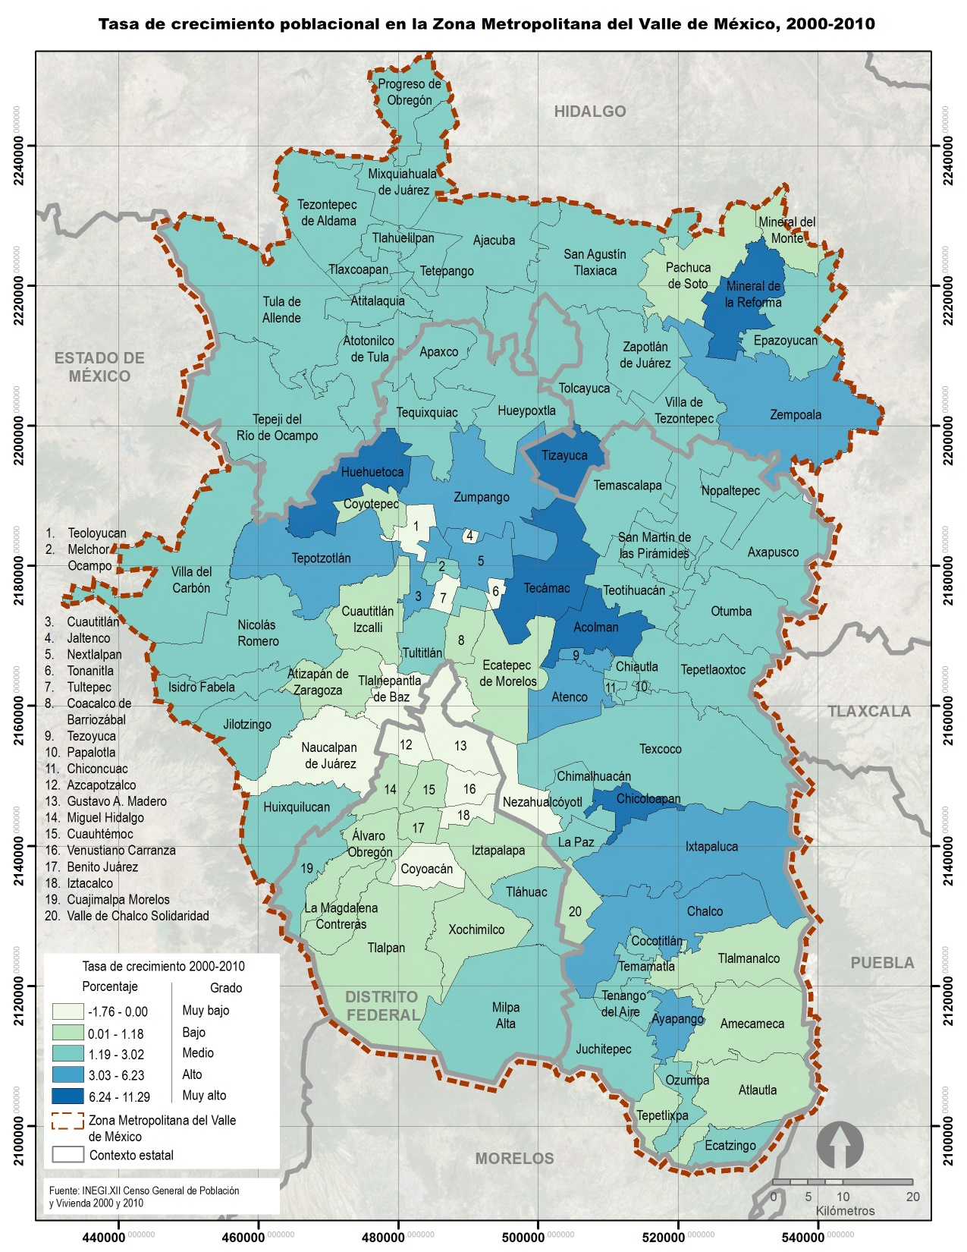


región urbana metropolitana del valle
De México
Tasa de crecimiento media anual en la Zona Metropolitana del Valle de México, 2000-2010
Crecimiento ZMVM
2005-2010
18 mil 800 has
Expansión periférica formal e informal
16 mil 500 has
Huehuetoca
Tizayuca
Municipios Edo. Méx: 68%
Municipios Hidalgo: 31%
DF: 1%
Tecámac
Acolman
Procesos de
Chicoloapan
Dispersión - concentración
DF
PERIFERIA
Recuperación de áreas centrales
Expansión de baja densidad
Notes:
ESTE MAPA DEBAJO DE LA MANCHA DE AZULKES INTENSOS PUEDEN PERCIBIR LOS LÍMITES DE LA CAPAITAL.
ESTOS AZULES MÁS INTENSOS INDICAN LAS MAYORES TASAS DE CRECIMIENTO POBLACIONAL Y COMO PUEDE VERSE ES EN LA SEGUNDA CORONA DEL NORTE DE LA CIUDAD DONDE SE REGISTRA EL MAYOR CRECIMIENTO POBLACIONAL.
PONGO ÉNFASIS EN ESTA DINÁMICA POBLACIONAL PORQUE TIENE IMPACTOS DIRECTOS EN LOS PROCESOS DE GESTIÓN URBANA QUE DEBE RESOLVER EL GOBIERNO DE LA CAPITAL DEL PAÍS, PORQUE UN ELEVADO NÚMERO DE PERSONAS AUNQUE VIVEN EN ESAS PERIFERIAS LEJANAS TRABAJAN, ESTUDIAN O ACCEDEN A SERVICIOS DE SALUD, CULTURALES Y ADMINISTRATIVOS EN LA CAPITAL
ELLO IMPLICA GARANTIZAR SU MOVILIDAD, A TRAVÉS DE LA EXTENSIÓN DE LAS LÍNEAS DEL METRO, LA CONSTRUCCIÓN DE VÍAS RÁPIDAS PARA LA CLASE MEDIA QUE POSEE UN AUTOMÓVIL Y FORTALECER LA OFERTA DE SERVICIOS PÚBLICOS EN GENERAL. EN ESTE MODELO DE CIUDAD DISPERSA , DIFUSA, UNA DE SUS CARACTERÍSTICAS ES LA EXTENSIÓN DEL TERRITORIO QUE INCLUSIVE TONRNA DIFUSAS LAS FRONTERAS NTRAS ENSTRE EL PAISAJE RTURAL Y URBANO. UNA CIUDAD A ESCALA REGIONAL QUE HACE MUY COMPLEJA LAGOBERNANZA MULTINIVEL.
EN ESTE SENTIDO VALE LA PENA RECORDAR QUE DOS SON LAS PRINCIPALES FUNCIONES QUE DEBE CUMPLIR UN GOBIERNO LOCAL, UNA ES LA QUE ACABAMOS DE DESCRIBIR, SU FUNCIÓN DE GESTIÓN URBANA. PERO TANTO O MÁS IMPORTANTE EN LA CAPITAL DE LA REPÚBLICA ES SU FUNCIÓN DE GOBIERNO POLÍTICO QUE PASAREMOS A ANALIZAR SEGUIDAMENTE.

Slide 8

LA CUESTIÓN METROPOLITNA
Concurrencia de poderes:
    Federal,
    3 estatales
    16 delegaciones políticas en el Distrito Federal
    59 municipios de Estado de México
    21 municipios de Hidalgo
Enorme diversidad de instancias gubernamentales
    105 órganos ejecutivos
    85 legislativos o deliberativos
    En conjunto estas agencias integran a cerca de 1,670 personas con cargos de representación política
Notes:
SE TRATA DE UNA GRAN REGIÓN URBANA EN LA QUE COHABITAN:
DOS GOBERNADORES Y UN JEFE/A DE GOBIERNO DE LA CIUDAD, 1
16 ALCADES/AS,
59 PRESIDENTES MUNICIPALES,
EN TOTAL105 ÓRGANOS EJECUTIVOS.
A ELLO SE SUMAN 100 GOBIERNO MUNICIPALES O ALCALDIAS.
86 MIEMBROS DE LOS LEGISLATIVOS LOCALES
EN TOTAL UNAS 1600 PERSONAS QUE PARTICIPAN SÓLO EN ÓRGANOS DE REPRESENTACIÓN POLÍTICA,
ES DE UNA GRAN COMPLEJIDAD DE JERARQUÍAS, COMPETENCIAS EXCLUSIVAS, CONCURRENTES, RECURSOS FINANCIEROS Y HUMANOS QUE CONVIVEN EN ESTE TERRITORIO.

Slide 9
Comisiones metropolitanas – gobernanza multinivel
 | Comisión | Año de Creación
COORDINACIÓN DF - EDO. MÉX | Comisión Ejecutiva de Coordinación Metropolitana | 1998*
 | Fideicomiso para el Fondo Metropolitano de Proyectos de Impacto Ambiental en el Valle de México | 2007
 | Comisión de Agua y Drenaje (CADAM) | 1994
 | Comisión Metropolitana de Transporte y Vialidad (COMETRAVI) | 1994
 | Comisión Metropolitana de Seguridad Pública y Procuración de Justicia (CMSP Y PJ) | 1994
 | Comisión Metropolitana de Asentamientos Humanos (COMETAH) | 1995
 | Comisión Metropolitana de Protección Civil (COMEPROC) | 2000
 | Comisión Metropolitana de Drenaje | 2014
COORDINACIÓN DF - EDO. MÉX-HGO | Consejo para el Desarrollo Metropolitano del Valle de México | 2008
OTROS | Comisión Ambiental de la Megalópolis Comisión Ambiental Metropolitana (CAM) | 2013 1996
 | Convenio de Coordinación para el Programa de Ordenamiento Ecológico Regional de la Cuenca del Valle de México | 2009
    Fuente: POZMVM, 2012
Instancias sin atribuciones ejecutivas
Intervención del gobierno federal.
Integradas por funcionarios de nivel medio de distintos ámbitos del Poder Ejecutivo, relacionados con el tema específico de cada una.
Funcionamiento inestable y una limitada capacidad para impulsar y tomar decisiones.
Notes:
COMISIONES METROPOLITANAS – GOBERNANZA MULTINIVEL
EN ESTE SENTIDO DEBE DECIRSE QUE EN LA ZMCM HA SIDO UN ESCENARIO EN EL QUE SE HAN ENSAYADO DIFERENTES FORMAS DE COORDINACIÓN METROPOLITANA ALGUNAS CON MAYOR ÉXITO QUE OTRAS. EN ESTE SENTIDO, DESDE FINALES DE LOS AÑOS 80 Y HASTA LA FECHA SE HAN INTEGRADO DIVERSAS COMISIONES METROPOLITANAS SECTORIALES PARA HACER FRENTE DE MANERA INTEGRAL A DIVERSAS PROBLEMÁTICAS, DE INTERÉS COMÚN ENTRE LOS GOBIERNOS DEL DISTRITO FEDERAL Y EL ESTADO DE MÉXICO, CON LA INTERVENCIÓN DEL GOBIERNO FEDERAL.
LAS COMISIONES ESTÁN INTEGRADAS POR FUNCIONARIOS DE NIVEL MEDIO DE DISTINTOS ÁMBITOS DEL PODER EJECUTIVO, RELACIONADOS CON EL TEMA ESPECÍFICO DE CADA UNA DE ÉSTAS.
ESTAS COMISIONES SON INSTANCIA DE COORDINACIÓN INTERGUBERNAMENTAL QUE HAN TENIDO UN FUNCIONAMIENTO INESTABLE Y UNA LIMITADA CAPACIDAD PARA IMPULSAR Y TOMAR DECISIONES. SE HAN CONVERTIDO PREFERENTEMENTE EN ESPACIOS DE DIÁLOGO E INTERCAMBIO ENTRE LOS EQUIPOS DE GOBIERNO PARA DAR SEGUIMIENTO A CIERTAS POLÍTICAS Y ESTRATEGIAS METROPOLITANAS.
DE ESTAS COMISIONES LA ÚNICA QUE DESTACA POR ALGUNOS RESULTADOS IMPORTANTES, ES LA COMISIÓN AMBIENTAL METROPOLITANA (CAM), QUE EN 2013 SE TRANSFORMÓ EN LA COMISIÓN AMBIENTAL DE LA MEGALÓPOLIS, QUE INCLUYÓ A LOS ESTADOS DE PUEBLA, HIDALGO, TLAXCALA Y DF.
ASIMISMO, EN EL AÑO 2014, LA CONAGUA, EL GDF Y EL ESTADO DE MÉXICO FIRMARON UN CONVENIO PARA CREAR LA COMISIÓN METROPOLITANA DE DRENAJE, COMO UN MECANISMO DE CONTROL DEL SISTEMA HIDROLÓGICO PARA EL DESALOJO DE AVENIDAS Y CORRIENTES PLUVIALES EN EL VALLE DE MÉXICO.
EL CONSEJO DE LA ZMVM FUE CREADO EN 2008, COMO UNA INSTANCIA AUXILIAR Y CONSULTIVA DE LA COMISIÓN EJECUTIVA DE COORDINACIÓN METROPOLITANA PARA LA RECEPCIÓN Y REVISIÓN DE LOS PLANES, ESTUDIOS, EVALUACIONES, ACCIONES, PROGRAMAS, PROYECTOS Y OBRAS DE INFRAESTRUCTURA Y SU EQUIPAMIENTO QUE SE POSTULEN AL FONDO METROPOLITANO.

Slide 10
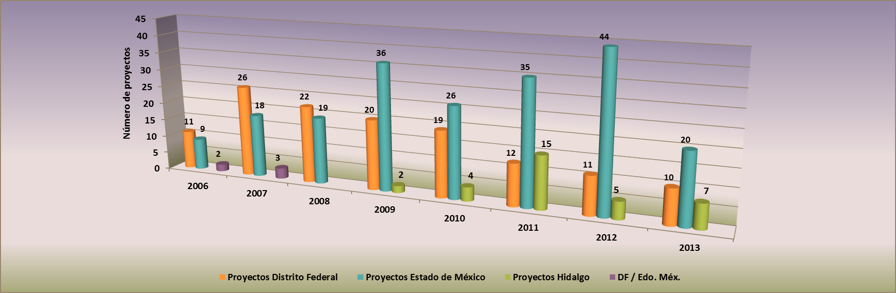
Número de proyectos realizados con el Fondo Metropolitano,
ZMVM, 2006-2013
Fuente: Fideicomiso para el Fondo Metropolitano del Valle de México
Notes:
ESTA ES LA EVOLUCIÓN DEL NÚMERO DE PROYECTOS DEL FONDO METROPOLITANO EN LAS ÚLTIMAS DÉCADAS LA BARRA AMARILLA SON LOS PROYECTOS PROMOVIDOS POR LA CIUDAD DE MÉXICO, MIENTAS QUE LA AZUL ES POR LOS MUNICIPIOS DEL ESTADO DE MÉXICO Y LA VERDE POR EL ESTADO DE HIDALGO. LO QUE E VE ES QUE EN LOS ÚLTIMOS AÑOS LOS PROYECTOS DEL ESTADO DE MÉXICO ES DECIR DE LAS PERIFERIAS DE LA GRAN CIUDAD SON MAYORES QUE LOS DE LA CAPITAL.

Slide 11
Ciudad de México
Núcleo central de una metrópoli
Megalópolis del mundo
Espacio de articulación de la economía nacional con la internacional
Centro de la vida política nacional
Principal escenario de la vida cultural y social
Ciudad del conocimiento
Patrimonio histórico y arquitectónico
Capital de la república
Notes:
LO QUE INTERESA AQUÍ ES DIBUJAR LAS PRINCIPALES CARACTERÍSTICAS QUE HOY CARACTERIZA A LA CIUDAD CAPITAL PORQUE ES UN REQUISITO NECESARIO PARA COMPRENDER LAS DIFICULTADES QUE ENFRENTA PARA
CUMPLIR CON SUS PRINCIPALES FUNCIONES.
ENTRE SUS MUCHAS CARACTERÍSTICAS DEBE MENCIONARSE QUE LA CIUDAD DE MÉXICO ES:
EL NÚCLEO CENTRAL DE UNA GRAN METRÓPOLI
UNA DE LAS MEGALÓPOLIS DEL MUNDO,
EL ESPACIO DE ARTICULACIÓN DE LA ECONOMÍA NACIONAL AL MUNDO GLOBAL,
EL CENTRO DE LA VIDA POLÍTICA NACIONAL,
UN TERRITORIO QUE ALBERGA UN INVALUABLE PATRIMONIO ARQUITECTÓNICO, HISTÓRICO Y CULTURAL, TRES ESPACIOS DECLARADOS POR UNESCO PATRIMONIO DE LA HUMANIDAD,
EL PRINCIPAL ESCENARIO DE LAS ACTIVIDADES CULTURALES Y SOCIALES,
UNA CIUDAD DEL CONOCIMIENTO DONDE SE LOCALIZAN LAS PRINCIPALES UNIVERSIDADES, SE DESARROLLAN LAS PRINCIPALES ACTIVIDADES DE INVESTIGACIÓN Y DONDE SE REGISTRA EL MAYOR NIVEL EDUCATIVO DEL PAÍS.

Slide 12
3.- CIUDAD CAPITAL DE LA REPÚBLICA MEXICANA
Notes:
EN CUANTO A SU GOBIERNO POLÍTICO ES UNA LARGA HISTORIA QUE INICIA EN 1824 CUANDO SE CREA EL DISTITO FEDERAL QUE EN TODAS LAS REFORMAS POLITICAS QUE SE HAN REALIZADO.

Slide 13
CIUDAD DE MÉXICO – CAPITAL DE LA REPÚBLICA
EL ESTATUS JURÍDICO Y FORMA DE GOBIERNO
(1928-2017)
LAS REFORMAS AL GOBIERNO DE LA CIUDAD DE MÉXICO
1928 REFORMA POLITICA
FIN DE LA MUNICIPALIDAD DE LA CIUDAD DE MÉXICO
CREACIÓN DEL DEPARTAMENTO DEL DISTRITO FEDERAL. LA FIGURA DEL REGENTE Y EL
ESTATUTO DEL D.F.
1928 A 1986 DEMANDAS DE FUERZAS DE IZQUIERDA DE DEMOCRATIZAR EL GOBIERNO
DE LA CIUDAD.
___________________________________________________________________________
1987 SE CREA LA ASAMBLEA DE REPRESENTANTES DEL D.F.
1993 PLEBISCITO CIUDADANO SE TRANSFORMA EN ASAMBLEA LEGISLATIVA DEL D.F.
1996 REFORMA POLÍTICA. ELECCIÓN JEFE DE GOBIERNO DE LA CDMX
2000 ELECCIÓN DE LOS JEFES DE LAS 16 DELEGACIONES
2017 REFORMA POLITICA : DESAPARECE EL DISTRITO FEDERAL SE CREA LA CDMX
Notes:
ENTRANDO YA EN LAS REFORMAS QUE LLEVARON A DEMOCRATIZAR EL GOBIERNO DE LA CAPITAL DEBEMOS PARTIR DE UN HECHO POLÍTICO QUE LLEVÓ A CONCENTRAR EL PODER POLÍTICO EN LA FIGURA DEL PRESIDENTE CUANDO EL PAÍS DESPUÉS DEL PROCESO REVOLUCIONARIO CONSTRUYE UN RÉGIMEN PRESIDENCIALISTA Y DE PARTIDO ÚNICO QUE LLEVÓ A QUE EN 1928 LA CIUDAD PERDIESE SU RÉGIMEN MUNICIPAL Y SE INSTALARA DESDE ESA FECHA HASTA 1997 UN RÉGIMEN ESPECIAL SEGÚN EL CUAL EL PRESIDENTE FUE EL JEFE DE GOBIERNO DE LA CAPITAL Y DELEGABA EN LA FIGURA DEL REGENTE, PRINCIPALMENTE LAS COMPLEJAS TAREAS DE ADMINISTRACIÓN URBANA DE LA CIUDAD Y DIVIDÍA EL TERRITORIO EN DELEGACIONES LAS CUALES A SU VEZ TENÍAN UN JEFE DE GOBIERNO DESIGNADO POR EL REGENTE.
ESTO FUE ASÍ HASTA 1987 CUANDO ANTE LAS FUERTES TENSIONES SOCIALES QUE VIVÍAN EN LA CAPITAL COMO CONSECUENCIA DE LA DIFÍCIL SITUACIÓN ECONÓMICA GENERAD POR LA CRISIS E 1982, AGRAVADA POR LA MOVILIZACIÓN GENERADA POR LOS DAMNIFICADOS DE LOS SISMOS DE 1985, Y EL HECHO DE QUE EL VOTO DE LA OPOSICIÓN DE LA CAPITAL PARA LA PRESIDENCIA DE LA REPÚBLICA Y DIPUTADOS YA ERA MAYORITARIO LLEVÓ A QUE SE CREARA UN ÁMBITO DE REPRESENTACIÓN POLÍTICA:
LA ASAMBLEA REGLAMENTARIA DEL D.F. COMO SU NOMBRE LO INDICA SU FUNCIÓN ERA LA ELABORACIÓN Y APROBACIÓN DE REGLAMENTOS PARA LA GESTIÓN DE LA CIUDAD. PERO ELLO ABRIÓ LA POSIBILIDAD DE QUE LAS FUERZAS DE OPOSICIÓN POLÍTICA CONSTRUYERAN UN FRENTE QUE EN 1988 HIZO DE CUAHUTÉMOC CÁRDENAS SU CANDIDATO A LA PRESIDENCIA TRIUNFANDO EN LAS ELECCIONES SIN LOGRAR QUE ELLO FUESE RECONOCIDO POR PODER POLÍTICO PRIISTA CONSUMÁNDOSE UNO DE LOS MÁS GRAVES FRAUDES ELECTORALES. PERO ADEMÁS DESDE LA ARDF LA OPOSICIÓN IMPULSÓ UN PLEBISCITO CIUDADANO AL CUAL SIGUIÓ UN PROCESO DE APERTURA DE UN ESPACIO DE DEBATE Y DISCUSIÓN PARA PROMOVER SU TRANSFORMACIÓN Y SEGUIDAMENTE EL ENTONCES REGENTE DE LA CIUDAD LLAMÓ A ABRIR ESPACIOS PARA DEBATIR LOS ALCANCES DE UNA REFORMA POLÍTICA PARA EL D.F. CUYO RESULTADO FUE EL TRANSFORMAR LA ARDF POR UNA ASAMBLEA LEGISLATIVA CON FACULTADES PARA ELABORAR Y APROBAR LAS LEYES DE LA CIUDAD, ASÍ COMO LA ELABORACIÓN DE UN ESTATUTO DE GOBIERNO (EN LUGAR DE UNA CONSTITUCIÓN).
PERO EN EL MARCO DE LA SITUACIÓN DE CRISIS ECONÓMICA DE 1994 Y DE LA APARICIÓN DEL MOVIMIENTO ZAPATISTA EL GOBIERNO NACIONAL DE ERNESTO ZEDILLO QUIEN GOBERNABA CON UN CONGRESO EN EL QUE LA OPOSICIÓN GANABA AMPLIOS ESPACIOS SE IMPULSÓ UNA REFORMA POLÍTICA EN 1996 EN EL INTERIOR DE LA CUAL SE CONTEMPLÓ ATENDER LA PRINCIPAL Y POSTERGADA DEMANDA DE LA CIUDADANÍA: LA ELECCIÓN DEL JEFE DE GOBIERNO DE LA CIUDAD A TRAVÉS DEL VOTO CIUDADANO Y ESTABLECER LA ELECCIÓN DE LOS JEFES DELEGACIONALES PARA EL AÑO 2000. DE ALLÍ EN ADELANTE Y HASTA 2016 NO PROSPERAN LOS INTENTOS DE CONCLUIR LA REFORMA. ES DECIR, SE TRATABA DE UNA REFORMA INCONCLUSA YA QUE LA CIUDAD NO POSEÍA AUTONOMÍA ECONÓMICA NO LEGISLATIVA NI EN RELACIÓN CON LA SEGURIDAD YA QUE ESTAS COMPETENCIAS ERAN CONCURRENTES O EXCLUSIVAS DEL EJECUTIVO Y LEGISLATIVO NACIONAL PERO NO DEL GOBIERNO LOCAL..

Slide 14
Se modifica el Art 122 de la Constitución Política de los
Estados Unidos Mexicanos (2016)
La Ciudad de México es una entidad federativa que goza de autonomía en todo lo concerniente a su régimen interior y a su organización política y administrativa.
Los poderes federales tendrán respecto de la Ciudad de México, exclusivamente las facultades que expresamente les confiere esta Constitución.
El Gobierno de la Ciudad de México, dado su carácter de Capital de los Estados Unidos Mexicanos y sede de los Poderes de la Unión, garantizará,…, las condiciones necesarias para el ejercicio de las facultades constitucionales de los poderes federales.
El Congreso de la Unión expedirá las leyes que establezcan las bases para la coordinación entre los poderes federales y los poderes locales de la Ciudad de México en virtud de su carácter de Capital de los Estados Unidos Mexicanos…
Notes:
EL PRIMER PASO PARA LA REFORMA POLÍTICA SE DIO EN 1996 CUANDO SE MODIFICÓ EL ARTICULO 122 ESTABLECIENDO LA POSIBILIDAD DE QUE LA CIUDAD DE MÉXICO, LA CAPITAL DE LA REPÚBLICA CONSTITUYERA UN GOBIERNO PLENAMENTE AUTÓNOMO. EN LA NUEVA REDACCIÓN SE ESTABLECÍA EL PROCEDIMIENTO PARA REALIZAR DICHA REFORMA POLÍTICA. EN SU TEXTO SE ESTABLECIÓ:
LA CIUDAD DE MÉXICO ES UNA ENTIDAD FEDERATIVA QUE GOZA DE AUTONOMÍA EN TODO LO CONCERNIENTE A SU RÉGIMEN INTERIOR Y A SU ORGANIZACIÓN POLÍTICA Y ADMINISTRATIVA.
LOS PODERES FEDERALES TENDRÁN RESPECTO DE LA CIUDAD DE MÉXICO, EXCLUSIVAMENTE LAS FACULTADES QUE EXPRESAMENTE LES CONFIERE ESTA CONSTITUCIÓN.
EL GOBIERNO DE LA CIUDAD DE MÉXICO, DADO SU CARÁCTER DE CAPITAL DE LOS ESTADOS UNIDOS MEXICANOS Y SEDE DE LOS PODERES DE LA UNIÓN, GARANTIZARÁ,…, LAS CONDICIONES NECESARIAS PARA EL EJERCICIO DE LAS FACULTADES CONSTITUCIONALES DE LOS PODERES FEDERALES.
EL CONGRESO DE LA UNIÓN EXPEDIRÁ LAS LEYES QUE ESTABLEZCAN LAS BASES PARA LA COORDINACIÓN ENTRE LOS PODERES FEDERALES Y LOS PODERES LOCALES DE LA CIUDAD DE MÉXICO EN VIRTUD DE SU CARÁCTER DE CAPITAL DE LOS ESTADOS UNIDOS MEXICANOS…
EL JEFE DE GOBIERNO DE LA CIUDAD DEBÍA PRESENTAR UNA INICIATIVA AL CONGRESO CONSTITUYENTE PARA QUE EN FEBRERO 2017 SE APROBARA UN CONSTITUCIÓN DE LA CIUDAD DE MÉXICO.

Slide 15
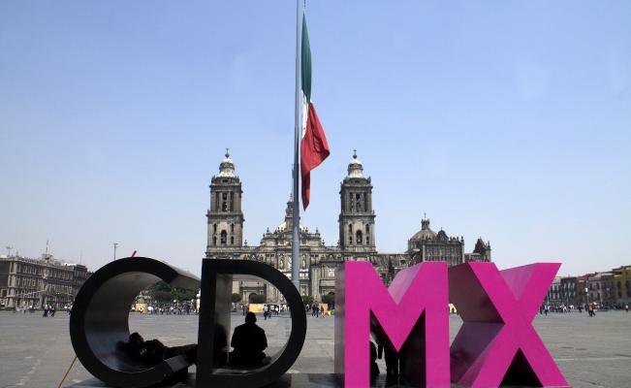
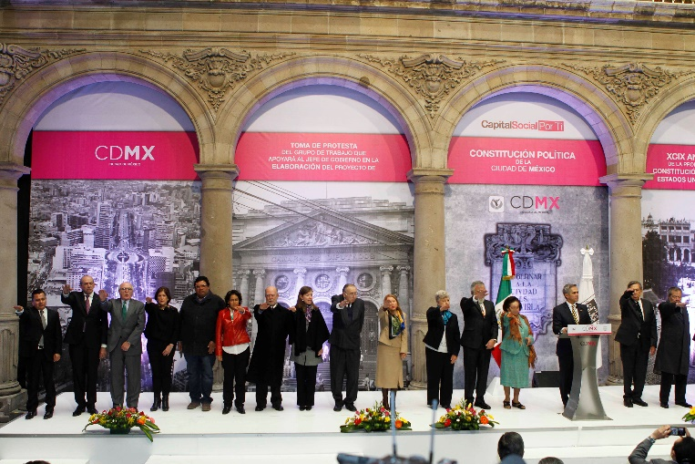
El Proceso Participativo para la Elaboración del Proyecto de
Constitución Política de la CDMX
Creación de:
Grupo Redactor y Grupo Asesor
Proyectos integrales de Constitución
Plataforma virtual
Documentos con reflexiones e iniciativas
15
Notes:
PARA ELLO EL JEFE DE GOBIERNO, EL DR. MIGUEL ÁNGEL MANCERA, DECIDIÓ CREAR UN GRUPO DE TRABAJO PLURAL CONFORMADO POR 28 CIUDADANOS RECONOCIDOS POR SU LABOR COMO JURISTAS, MIEMBROS DE
OSC, ACADÉMICOS, ESCRITORES, ARTISTAS Y POLÍTICOS COORDINADO POR UN EXPERIMENTADO POLÍTICO MEXICANO QUE CUMPLIÓ LA TAREA DE REDACTAR UN DOCUMENTO DURANTE LOS MESES DE MARZO A
SEPTIEMBRE DE 2016 QUE EL JEFE DE GOBIERNO ENTREGÓ A LA ASAMBLEA CONSTITUYENTE. ASIMISMO, EL JEFE DE GOBIERNO CREÓ OTRO GRUPO COORDINADO POR EL EX RECTOR DE LA UNAM JUAN RAMÓN DE LA
FUENTE CONSTITUIDO TAMBIÉN POR DESTACADOS CIUDADANOS QUE TRABAJARON EN ALGUNOS TEMAS RELEVANTES COMO SENTAR LAS BASES PARA UNA FORMA DE BUEN GOBIERNO LOCAL ENTRE OTROS TEMAS.

Slide 16
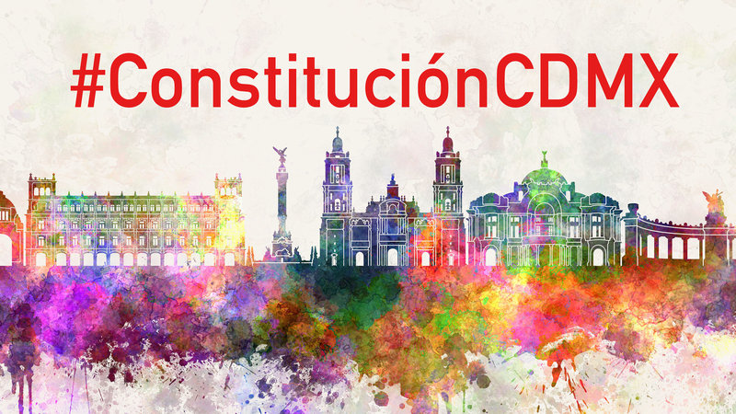
Las peticiones que rebasen las cinco mil firmas serán respondidas, vía Change.org, por la Secretaría Técnica, previo acuerdo con el Grupo de Trabajo.
El compromiso del grupo redactor fue recibir a aquellas personas inciadoras de petición que rebasaran las 10 mil firmas.
Aquellos iniciadores de petición que reunieron más de 50 mil firmas pudieron presentar la petición ante el Jefe de Gobierno.
Notes:
AHORA BIEN, EL GRUPO REDACTOR FORMULÓ UNA MECÁNICA DE TRABAJO PRESENCIAL SEMANAL PARA AVANZAR EN LA REDACCIÓN DE LOS CAPÍTULOS DE LA PROPUESTA DE CONSTITUCIÓN, PERO ESTOS DEBATES NO SÓLO ESTUVIERON CONFINADOS A LAS IDEA DE LOS PARTICIPANTES DEL GRUPO SINO QUE SE ALIMENTÓ CON LAS PROPUESTAS QUE LA CIUDADANIA PRESENRABA A TRAVÉS DE DIFERENTES CANALES QUE SE ABRIERON PARA TAL EFECTO.
EN ESTE SENTIDO, LAS PETICIONES QUE REBASABAN LAS CINCO MIL FIRMAS ERÁN RESPONDIDAS, VÍA CHANGE.ORG, POR LA SECRETARÍA TÉCNICA,.
PREVIO ACUERDO DEL GRUPO DE TRABAJO. EL COMPROMISO DEL GRUPO REDACTOR FUE RECIBIR PERONALMENTE A AQUELLAS PERSONAS INICIADORAS DE PETICIONES QUE REBASABAN LAS 10 MIL FIRMAS. EN REALIDAD FUERON 13 LAS PERSONAS QUE INICIARON UNA PETICIÓN Y QUE TUVIERON AL MENOS DOS REUNIONES CON MIEMBROS DEL GRUPO REDACTOR.
PERO AQUELLOS INICIADORES DE PETICIÓN QUE REUNIERON MÁS DE 50 MIL FIRMAS PUDIERON PRESENTAR SU PETICIÓN ANTE EL JEFE DE GOBIERNO.
EL COMPROMISO DEL GRUPO REDACTOR FUE NO ACEPTAR PETICIONES SOBRE TEMAS QUE CONTRAVENÍAN DERECHOS Y LIBERTADES RECONOCIDAS ACTUALMENTE EN LA CAPITAL DEL PAÍS, O QUE REPRESENTEN UN RETROCESO EN MATERIA DE DERECHOS HUMANOS. TAMPOCO SE ACEPTARON PETICIONES QUE CONTRAVENÍAN AL ORDEN JURÍDICO LOCAL Y FEDERAL VIGENTE.

Slide 17
348 Peticiones vía Change.org
427,815 total de firmas
274,644 número total de firmantes
13 peticiones juntaron 395 mil firmas,
generando diálogos entre el grupo de trabajo y los iniciadores de peticiones
55 encuentros ciudadanos registrados
Más de 80 reuniones
Más de de 135 horas de trabajo colaborativo del grupo redactor
Notes:
EL TOTAL SE PRESENTARON 348 PETICIONES VÍA CHANGE.ORG DE LAS CUALES COMO SE DIJO 13 PETICIONES QUE JUNTARON 395 MIL FIRMAS,
SE GENERARON DIÁLOGOS ENTRE EL GRUPO DE TRABAJO Y LOS INICIADORES DE PETICIONES .
EN TOTAL FUERON 427,815 EL TOTAL DE FIRMAS.
SE REALIZARON 55 ENCUENTROS DE CIUDADANOS REGISTRADOS Y
MÁS DE 80 REUNIONES DE + DE 135 HORAS DE TRABAJO COLABORATIVO DEL GRUPO REDACTOR.

Slide 18

Participan niñas y niños con propuestas para la Constitución de CDMX
Seis estudiantes que fueron seleccionadas para participar en la Conferencia de las Naciones Unidas Hábitat III hicieron diversos planteamientos derivados del concurso de ideas denominado "¿Qué Ciudad de México queremos para mañana?", que promovió la Agencia Francesa de Desarrollo.
Notes:
ASIMISMO, 6 ESTUDIANTES QUE FUERON SELECCIONADAS PARA PARTICIPAR EN LA CONFERENCIA DE LAS NACIONES UNIDAS HÁBITAT 3 QUE SE HIZO EN ESTA CIUDAD EN 2016.
HICIERON DIVERSOS PLANTEAMIENTOS DERIVADOS DEL CONCURSO DE IDEAS DENOMINADO "¿QUÉ CIUDAD DE MÉXICO QUEREMOS PARA MAÑANA?", QUE PROMOVIÓ LA AGENCIA FRANCESA DE DESARROLLO. ALEJANDRO ENCINAS, UNO DE LOS MÁS ACTIVOS MIEMBROS DEL GRUPO REDACTOR QUE LUEGO FUE EL PRESIDENTE DE LA MESA DIRECTIVA DE LA ASAMBLEA CONSTITUYENTEDE LA ASAMBLEA CONSTITUYENTE Y UNA PIEZA CLAVE PARA LA APROBACIÓN CONSENSADA DE LA MISMA SEÑALÓ “QUE SUS PLANTEAMIENTOS CONSTITUÍAN EL VERDADERO CONTENIDO QUE DEBÍA TENER LA CONSTITUCIÓN DE LA CIUDAD DE MÉXICO Y DABA CUENTA DE LAS PREOCUPACIONES DE LOS CAPITALINOS. DESTACÓ QUE EN TODAS LAS PROPUESTAS SE HACÍA ÉNFASIS EN LOS VALORES QUE DEBÍAN PREVALECER EN NUESTRA SOCIEDAD, Y DIJO QUE SERÍAN RETOMADAS TODAS ESTAS IDAS EN LA ELABORACIÓN DE LA CONSTITUCIÓN.
ENCINAS RODRÍGUEZ DIJO A LAS NIÑAS QUE SU PRIMERA OBLIGACIÓN ES EJERCER SUS DERECHOS "Y EJERCER SU DERECHO A SER FELICES. TODOS QUEREMOS REGRESAR A LA CIUDAD EN LA QUE TODOS TENGAMOS DERECHO A GOZARLA Y VIVIR EN PAZ"

Slide 19
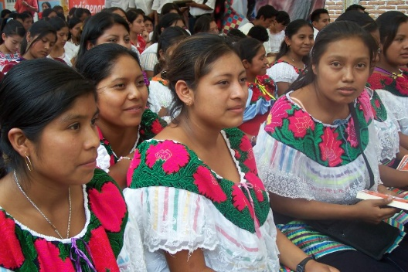
Del 13 de diciembre al 6 de enero, se realizó una campaña informativa.
Del 10 al 16 de enero, la Constituyente recibirá las actas de resultados y dialogará con representantes de los pueblos y barrios originarios, para lograr acuerdos respecto a la inclusión de sus propuestas.
El dictamen fue entregado al Pleno el 20 de enero.
Del 9 al 15 de enero de 2017, las comunidades realizarán asambleas a fin de definir su postura sobre el contenido de la Constitución.
Consulta a Pueblos originarios sobre Constitución de la CDMX
La Asamblea Constituyente, el Instituto Electoral Local en conjunto con el Consejo de Pueblos y Barrios Originarios, anunciaron un proceso de consulta para la elaboración de la Constitución Política de la Ciudad de México
Notes:
PERO QUIZÁS EL HECHO MÁS RELEVANTE EN EL PROCESO DE CONSULTA CIUDADANA PARA LA ELABORACIÓN DE LA CONSTITUCIÓN DE LA CIUDAD DE MÉXICO FUE PROTAGONIZADO POR LOS PUEBLOS ORIGINARIOS LO CUAL IMPREGNÓ A LA CONSTITUCIÓN DEL RECONOCIMIENTO Y LA IMPORTANCIA QUE POSEE EN LA CIUDAD LA MULTICULTURALIDAD. CON LA ASISTENCIA DE HABITANTES DE DIVERSAS ZONAS SE INICIÓ EN LA DELEGACIÓN GUSTAVO A. MADERO, LA FASE INFORMATIVA DE LA CONSULTA INDÍGENA RESPECTO A LOS CONTENIDOS DE LA CONSTITUCIÓN.
EL PRIMER EVENTO FUE REALIZADO EN EL DEPORTIVO CARMEN SERDÁN Y PARTICIPÓ LA DIPUTADA CONSTITUYENTE ANA JULIA HERNÁNDEZ, QUIÉN ESTABLECIÓ LOS TIEMPOS PARA QUE LA COMISIÓN DE PUEBLOS Y BARRIOS ORIGINARIOS DE LA ASAMBLEA CONSTITUYENTE A LLEVAR A CABO ESA TAREA Y SE REFIRIÓ A LOS CONTENIDOS DE LOS ARTÍCULOS QUE TIENEN QUE VER CON LAS COMUNIDADES INDÍGENAS Y QUE FUERON DICTAMINADO POR LOS CONSTITUYENTES.
TAMBIÉN SE REALIZARON ASAMBLEAS INFORMATIVAS CON VECINOS DE PUEBLOS Y BARRIOS INDIGENAS DE AZCAPOTZALCO. DEL 8 AL 20 DE ENERO, LOS 143 PUEBLOS, 91 BARRIOS, 64 COMUNIDADES Y 100 EJIDOS INDÍGENAS, REVISARON Y DIERON SU PUNTO DE VISTA DE UNOS 30 ARTÍCULOS QUE HACEN REFERENCIA A SUS DRECHOS, EXISTENCIA, A SU CULTURA, A SUS TRADICIONES EN EL PROYECTO DE CONSTITUCIÓN POLÍTICA DE LA CIUDAD DE MÉXICO.
LE CUPO PRESIDENTE DE LA MESA DIRECTIVA DE LA ASAMBLEA CONSTITUYENTE EXPLICAR QUE ESE ÓRGANO LEGISLATIVO ESTABA OBLIGADO A REALIZAR ESA CONSULTA VINCULANTE, DE ACUERDO CON LO QUE ESTABLECÍA LA CONSTITUCIÓN Y LOS TRATADOS INTERNACIONALES QUE MÉXICO QUE HABÍA SUSCRITO, EN PARTICULAR LA RELATORÍA ESPECIAL PARA PUEBLOS INDÍGENAS DE LA ORGANIZACIÓN DE LAS NACIONES UNIDAS.
LA INTENCIÓN ERA QUE LOS 784 MIL INDÍGENAS QUE VIVEN EN LA CIUDAD Y CONFORMAN 8.8 POR CIENTO DE LA POBLACIÓN, SEGÚN EL INEGI, FUESEN CONSULTADOS DE ACUERDO A UN CALENDARIO, QUE CONSIDERABA LA CONVOCATORIA, LA FASE INFORMATIVA, EL INICIO DEL PROCESO DELIBERATIVO, LA RECEPCIÓN DE ACTAS Y DIÁLOGO, LA SISTEMATIZACIÓN DE LOS RESULTADOS Y LA ENTREGA DEL DICTAMEN PREVISTA PARA EL EL 20 DE ENERO DE 2017.
LA CONSULTA, ENFOCADA PRINCIPALMENTE EN LOS ARTÍCULOS 63, 64 Y 65 QUE SE REFIEREN A ESTAS COMUNIDADES FUE REALIZADA POR EL INSTITUTO ELECTORAL DEL DISTRITO FEDERAL (IEDF), LA SECRETARÍA DE DESARROLLO SOCIAL (SEDESO), LAS DELEGACIONES POLÍTICAS Y EL CONSEJO DE PUEBLOS Y BARRIOS. SE INVITÓ A LAS COMUNIDADES INDÍGENAS A PARTICIPAR EN LA CONSULTA PÚBLICA DEL DICTAMEN ELABORADO POR LA COMISIÓN DE PUEBLOS Y BARRIOS ORIGINARIOS Y COMUNIDADES INDÍGENAS RESIDENTES QUE FUE SOMETIDO AL PLENO DEL ÓRGANO LEGISLATIVO CONSTITUYENTE.
VÍCTOR TOLEDO, RELATOR DE LA ONU SOBRE PUEBLOS INDÍGENAS, EXPUSO QUE NO SÓLO SE TENÍA QUE CONSULTAR LOS ARTÍCULOS 63, 64 Y 65, SINO TODOS LOS QUE AFECTARAN LOS DERECHOS POLÍTICOS, ACCESO A LA JUSTICIA Y A LA SALUD DE LA POBLACIÓN INDÍGENA LOS CUALES ERAN UNOS 30. LA PRESIDENTA DEL CONSEJO DE PUEBLOS Y BARRIOS ORIGINARIOS DE LA CIUDAD DE MÉXICO, FABIOLA POBLANO, ASEGURÓ QUE ESTA CONSULTA ERA UN MEDIO PARA GARANTIZAR DERECHOS Y COMBATIR POBREZA, DESIGUALDAD E ÍNDICES DE MARGINACIÓN, POR LO QUE REPRESENTABA UN “UN LOGRO EN LA HISTORIA DEL PAÍS: RECONOCER LOS DERECHOS DE LOS PUEBLOS INDÍGENAS”.
LOS TEMAS QUEDARON FUERA DE LA CONSTITUCIÓN FUERON: LA LEGALIZACIÓN DE LA MARIGUANA, DE LA PROSTITUCIÓN Y DE EUTANASIA. EL PRI Y PAN RECHAZARON LA PROPUESTA DE OTORGAR EL VOTO A MENORES DE 16 AÑOS Y A LOS PRESOS. TAMBIÉN LA CAPTACIÓN Y REDISTRIBUCIÓN DE PLUSVALÍAS POR CAMBIOS DE USOS DEL SUELO

Slide 20
MIEMBROS DE LA ASAMBLEA CONSTITUYENTE
14 senadores designados por el voto de las dos terceras partes de sus miembros presentes de la Cámara, a propuesta de su Junta de Coordinación Política.
14 diputados federales designados por el voto de las dos terceras partes de sus miembros presentes de la Cámara, a propuesta de su Junta de Coordinación Política.
6 designados por el Presidente de la República.
6 designados por el Jefe de Gobierno del Distrito Federal.
60 ELECTOS POR LA CIUDADANÍA
Todos los diputados constituyentes ejercerán su encargo de forma honorífica, por lo que no percibirían remuneración alguna.
Notes:
LA CONFORMACIÓN DE LA ASAMBLEA CONSTITUYENTE FUE UNO DE LOS TEMAS MÁS DEBATIDOS POR LOS EJECUTIVOS NACIONAL Y LOCAL Y POR LAS FUERZAS POLÍTICAS Y SÓLO DE 100 MIEMBROS FUERON ELEGIDOS A TRAVÉS DEL VOTO CIUDADANO. EL RESTO SE CONFORMÓ DE LA SIGUIENTE MANERA:
14 SENADORES DESIGNADOS POR EL VOTO DE LAS DOS TERCERAS PARTES DE SUS MIEMBROS PRESENTES DE LA CÁMARA, A PROPUESTA DE SU JUNTA DE COORDINACIÓN POLÍTICA.
14 DIPUTADOS FEDERALES DESIGNADOS POR EL VOTO DE LAS DOS TERCERAS PARTES DE SUS MIEMBROS PRESENTES DE LA CÁMARA, A PROPUESTA DE SU JUNTA DE COORDINACIÓN POLÍTICA.
6 DESIGNADOS POR EL PRESIDENTE DE LA REPÚBLICA.
6 DESIGNADOS POR EL JEFE DE GOBIERNO DEL DISTRITO FEDERAL.
60 ELECTOS POR LA CIUDADANÍA.
TODOS LOS DIPUTADOS CONSTITUYENTES EJERCIERON SU ENCARGO DE FORMA HONORÍFICA, ES DECIR NO PERCIBIRERON REMUNERACIÓN ALGUNA.

Slide 21
REFORMA POLÍTICA DEL DISTRITO FEDERAL
Transformar la naturaleza constitucional de la Ciudad de México
«Distrito Federal» al de una «Ciudad Capital»
Nueva relación entre los poderes federales y los de la entidad federativa:
Transformar el régimen constitucional de la Ciudad de México
División Político-Administrativa y reconocimiento de la
ZMCM
Carta de Derechos
Ciudad garantista
Derechos Humanos
  El poder federal conserva facultades:
  Legisla en materia de coordinación metropolitana.
  Intervenien en materia de deuda pública.
  Determina los recursos que se otorgarán a la CDMX y las bases para su ejercicio.
  El ejecutivo local tiene facultades
  Designa secretario de seguridad.
  Nombrar a quien la ejerza el mando directo de la fuerza pública. El Presidente conserva la facultad para removerlo.
  Congreso Constituyente elabora la Constitución.
  Autonomía constitucional, en condiciones similares al resto de las entidades federativas del Pacto Federal.
  Constitución de la Ciudad de México,Ley Suprema de la Ciudad.
  Facultades para iniciar leyes ante el Congreso de la Unión.
  Apruebe el presupuesto de la CDMX y las Alcaldias, bajo el principio de una hacienda única.
  Las 16 demarcaciones territoriales se constituyen en Alcaldías.
  La Alcaldía se integrará con un Alcalde y un Concejo
  Consejo de Desarrollo Metropolitano.
Reconoce y ofrece garantias 5.. Derechos
Expansisón de los DESCA
género, inteculturalidadintergeneracio-nalidad,
derecho a la buena administración
Derechos colectivos: el derecho a la ciudad
Notes:
AHORA BIEN ¿CUÁLES SON LOS PRINCIPALES CONTENIDOS DE LA CONSTITUCIÓN DE LA CIUDAD DE MÉXICO QUE DEBEMOS RESCATAR DESDE UNA PERSPECTIVA FEDERALISTA?
EN PRIMER LUGAR EL ESTABLECER UNA NUEVA FORMA DE RELACIÓN ENTRE LOS PODERES FEDERALES Y LOS DE LA ENTIDAD FEDERATIVA (ANTES DISTRITO FEDERAL). EN LO FUNDAMENTAL EL PODER FEDERAL CONSERVA LAS SIGUIENTES FACULTADES:
LEGISLA EN MATERIA DE COORDINACIÓN METROPOLITANA.
INTERVENIR EN MATERIA DE DEUDA PÚBLICA.
DETERMINA LOS RECURSOS QUE SE OTORGARÁN A LA CDMX Y LAS BASES PARA SU EJERCICIO
PERO LO IMPORTANTE ES EL QUE EJECUTIVO LOCAL RECUPERA EN ADELANTE LAS FACULTADES DE
DESIGNAR AL SECRETARIO DE SEGURIDAD.
DESIGNAR A QUIEN EJERZA EL MANDO DIRECTO DE LA FUERZA PÚBLICA. SIN EMBARGO EL PRESIDENTE CONSERVA LA FACULTAD PARA REMOVERLO EN CASO DE ….
ASIMISMO, SE TRANSFORMÓ EL RÉGIMEN CONSTITUCIONAL DE LA CIUDAD A TRAVÉS DE LA LABOR DEL CONGRESO CONSTITUYENTE QUE ELABORÓ LA CONSTITUCIÓN. ESTO IMPLICA:
LA AUTONOMÍA CONSTITUCIONAL, EN CONDICIONES SIMILARES AL RESTO DE LAS ENTIDADES FEDERATIVAS DEL PACTO FEDERAL,.
ASUMIR A LA CONSTITUCIÓN DE LA CIUDAD DE MÉXICO COMO LEY SUPREMA DE LA CIUDAD Y QUE EL LEGISLATIVO LOCAL TIENE FACULTADES PARA INICIAR LEYES ANTE EL CONGRESO DE LA UNIÓN Y APROBAR EL PRESUPUESTO DE LA CIUDAD (TAREA QUE ANTES REALIZABA EL CONGRESO DE LA UNIÓN).
EN CUANTO A LA DIVISIÓN POLÍTICO-ADMINISTRATIVA, SE PARTE DEL RECONOCIMIENTO DE QUE:
LA CIUDAD FORMA PARTE DE UNA GRAN ZONA METROPOLITANA.
SE OTORGA MAYOR AUTONOMÍA A LOS 16 GOBIERNOS LOCALES TRANSFORMANDO LAS DELEGACIONES EN ALCALDÍAS.
EXISTIENDO INCLUSO LA POSIBILIDAD DE QUE LAS ALCADÍAS DE MAYOR TAMAÑO (IZTAPALAPA Y GUSTAVO A MADERO) SE DIVIDAN DANDO LUGAR A OTRAS DOS NUEVAS ALCALDÍAS, PROCESO QUE AUN NO SE HA INICIADO.
EL GOBIERNO DE LA ALCALDÍA ESTÁ EN MANOS DEL ALCALDE Y DE UN CONCEJO CIUDADANO.
EL RECONOCIMIENTO DE UNA HACIENDA ÚNICA
PERO A MI ENTENDER LA PRINCIPAL APORTACIÓN, EL EJE CENTRAL DE UN NUEVO PACTO SOCIAL CONTENIDO EN LA CONSTITUCIÓN ES:
LA CARTA DE DERECHOS DE UNA CIUDAD GARANTISTA QUE RECONOCE Y QUE DISEÑA UNA NUEVA ARQUITECTURA INSTITUCIONAL PARA HACER EFECTIVOS LOS DERECHOS HUMANOS CONSAGRADOS EN LA CONSTITUCIÓN DE LA REPÚBLICA. EN LA CONSTITUCIÓN DE LA CIUDAD DE MÉXICO.
SE RECONOCEN AMPLIAMENTE LOS DESCA, LOS DERECHOS DE GÉNERO, DE SALUD REPRODUCTIVA, DE INTERCULTURALIDAD, LA INTERGENERACIONALIDAD, EL DERECHO A LA BUENA ADMINISTRACIÓN Y LOS DERECHOS COLECTIVOS Y EN PARTICULAR EL DERECHO A LA CIUDAD.

Slide 22
El Nuevo Diseño Institucional Descentralizado
de la Ciudad de México

Slide 23
LA CONSTITUCIÓN DE LA CIUDAD DE MÉXICO 2017
TÍTULO SEGUNDO
LA CARTA DE DERECHOS
CAPÍTULO I DE LAS NORMAS Y GARANTÍAS DE LOS
DERECHOS HUMANOS
ART 5 CIUDAD GARANTISTA
LA PROGRESIVIDAD DE LOS DERECHOS
EXIGIBILIDAD
DERECHO A LA REPARACIÓN INTEGRAL

Slide 24
TÍTULO SEGUNDO
CARTA DE DERECHOS
CIUDAD DE LIBERTADES Y DERECHOS
CIUDAD DEMOCRÁTICA
CIUDAD EDUCADORA Y DEL CONOCIMIENTO
CIUDAD SOLIDARIA
CIUDAD PRODUCTIVA
CIUDAD INCLUYENTE
DERECHO A LA CIUDAD (ART. 12)
CIUDAD HABITABLE
CIUDAD SEGURA

Slide 25
Artículo 9
CIUDAD SOLIDARIA
A. DERECHO A LA VIDA DIGNA
B. DERECHO AL CUIDADO
C. DERECHO A LA ALIMENTACIÓN Y A LA NUTRICIÓN
D. DERECHO A LA SALUD
E. DERECHO A LA VIVIENDA
F. DERECHO AL AGUA Y A SU SANEAMIENTO

Slide 26
Artículo 9
Ciudad solidaria
E. Derecho a la vivienda
* Toda persona tiene derecho a una vivienda adecuada para sí y su familia, adaptada a sus necesidades.
* Las autoridades tomarán medidas para que las viviendas reunan condiciones de accesibilidad, asequibilidad, habitabilidad, adaptación cultural, tamaño suficiente, diseño y ubicación seguros que cuenten con infraestructura y servicios básicos de agua potable, saneamiento, energía y servicios de protección civil.
* Se impulsarán planes accesibles de financiamiento, medidas para asegurar gastos soportables y la seguridad jurídica en la tenencia de la vivienda.
* Se adoptarán medidas, de conformidad con la ley, contra el desalojo arbitrario e ilegal de los ocupantes de la vivienda.
* Se promueve la vivienda cooperativa.

Slide 27
El derecho a la Ciudad
Constitución de la Ciudad de México
(2017)
Ley de Asentamientos humanos, ordenamiento territorial y desarrollo urbano
(2016)
Ley General de Asentamientos Humanos, Ordenamiento Territorial y Desarrollo Urbano (2016)
Es un derecho colectivo que garantiza el ejercicio pleno de los derechos humanos,
Establecee la función social de la ciudad, su gestión democrática
Asegura la justicia territorial, la inclusión social y la distribución equitativa de bienes públicos con la participación de la ciudadanía.
Garantizar a todos los habitantes de un Asentamiento Humano o Centros de Población:
El acceso a la vivienda, infraestructura
equipamiento y
servicios básicos,
Apartir de los derechos reconocidos por la Constitución Política de los Estados Unidos Mexicanos y los tratados internacionales suscritos por México en la materia

Slide 28
ART. 12
La Ciudad de México garantiza el derecho a la ciudad que consiste en:
“ el uso y el usufructo pleno y equitativo de la ciudad, fundado en principios de justicia social, democracia, participación, igualdad, sustentabilidad, de respeto a la diversidad cultural, a la naturaleza y al medio ambiente”.

Slide 29
Ciudad Habitable
Capitulo 13
Derecho a un medio ambiente sano.
Protección a los animales.
Derecho a la vía pública.
Derecho al espacio público.
Derecho a la movilidad.
Derecho al tiempo libre.

Slide 30
Artículo 13
Derecho al espacio público
Los espacios públicos son bienes comunes.
Tienen una función política, social, educativa, cultural, lúdica y recreativa.
Las personas tienen derecho a usar, disfrutar y aprovechar todos los espacios públicos para la convivencia pacífica y el ejercicio de las libertades políticas y sociales reconocidas por esta Constitución, de conformidad con lo previsto por la ley.
Las autoridades de la Ciudad garantizarán el carácter colectivo, comunitario y participativo de los espacios públicos
Y promoverán su creación y regeneración en condiciones de calidad, de igualdad, de inclusión, accesibilidad y diseño universal, así como de apertura y de seguridad que favorezcan la construcción de la ciudadanía y eviten su privatización.

Slide 31
El Nuevo Diseño Institucional Descentralizado y de coordinación metropolitana
de la Ciudad de México

Slide 32
Alcaldía
16
Alcalde o Alcaldesa
Concejo

Slide 33
DE LOS CONCEJOS
(Art. 53, inciso c)
Órganos colegiados electos en cada demarcación territorial
La supervisión y evaluación de las acciones de gobierno, el control del ejercicio del gasto público y la aprobación del Proyecto de Presupuesto de Egresos correspondiente a las demarcaciones territoriales
Funciones:
Su actuación se sujetará en todo momento a los principios de transparencia, rendición de cuentas, accesibilidad, difusión, y participación ciudadana.
El concejo presentará un informe anual de sus actividades que podrá ser difundido y publicado para conocimiento de las y los ciudadanos
Los requisitos para ser concejal serán los mismos que para las personas titulares de las alcaldías, con excepción de la edad que será de 18 años

Slide 34
Art. 53
Atribuciones del Concejo como órgano colegiado
Discutir, y en su caso aprobar, con el carácter de bandos, las propuestas que sobre disposiciones generales presente la persona titular de la alcaldía;
II. Aprobar, sujeto a las previsiones de ingresos de la hacienda pública de la Ciudad de México, el Proyecto de Presupuesto de Egresos de sus demarcaciones que enviarán al Ejecutivo local para su integración al proyecto de presupuesto de la Ciudad de México para ser remitido al Congreso de la Ciudad;
III. Aprobar el programa de gobierno de la alcaldía, así como los programas específicos de la demarcación territorial;
IV. Emitir opinión respecto a los cambios de uso de suelo y construcciones dentro de la demarcación territorial;
V. Revisar el informe anual de la alcaldía, así como los informes parciales sobre el ejercicio del gasto público y de gobierno.
VI. Opinar sobre la concesión de servicios públicos

Slide 35
Constitución de la CDMX
De la participación ciudadana en las alcaldías
Artículo 56
Las y los integrantes de las alcaldías garantizarán la participación de las y los habitantes de la demarcación territorial en los asuntos públicos que sean de su interés, a través de los mecanismos de participación ciudadana que reconoce esta Constitución y la ley de la materia.
Se garantizará el pleno respeto de los derechos humanos, y a la libre asociación y manifestación de las ideas.
En las sesiones de los concejos de las alcaldías existirá una silla ciudadana que será ocupada por las o los ciudadanos que así lo soliciten cuando en las sesiones se traten temas específicos de su interés, a fin de que aporten elementos que enriquezcan el debate.
La ley de la materia establecerá las bases para el acceso en forma transparente, representativa y democrática. Las personas ocupantes contarán sólo con voz.

Slide 36
Art. 53
Son atribuciones del Concejo como órgano colegiado
X. Solicitar la revisión de otorgamiento de licencias y permisos en la demarcación territorial;
XI. Convocar a las autoridades de los pueblos y barrios originarios y comunidades indígenas residentes en la demarcación territorial, quienes podrán participar en las sesiones del concejo, con voz pero sin voto, sobre los asuntos públicos vinculados a sus territorialidades;
XII. Remitir a los órganos del Sistema Anticorrupción de la Ciudad de México los resultados del informe anual de la alcaldía, dentro de los treinta días hábiles siguientes a que se haya recibido el mismo;
XIV. Celebrar audiencias públicas, en los términos que establezca su reglamento;
XV. Presenciar las audiencias públicas que organice la alcaldía, a fin de conocer las necesidades reales de los vecinos de la demarcación;
XVII. -Cuando se trate de obras de alto impacto en la demarcación podrá solicitar a la alcaldía convocar a los mecanismos de participación ciudadana previstos en esta Constitución; y

Slide 37
Cabildo de la Ciudad de México
Integrado por:
La persona titular de la Jefatura de Gobierno, quien lo presidirá; y
Las personas titulares de las Alcaldías
Funciones:
Establecer acuerdos generales sobre los asuntos de la administración pública que se sometan a su consideración
Proponer políticas, programas y acciones para el desarrollo de infraestructura, servicios y otras actividades de interés para la ciudad
Articulo 54.

Slide 38
LA CUESTIÓN METROPOLITANA
La Federación, la Ciudad de México, así como sus demarcaciones territoriales, y los Estados y Municipios conurbados en la Zona Metropolitana,
establecerán:
Mecanismos de coordinación administrativa en materia de:
Planeación del desarrollo y
Ejecución de acciones regionales para la prestación de servicios públicos, en términos de la ley que emita el Congreso de la Unión.
…

Slide 39
LA CUESTIÓN METROPOLITANA
El Consejo de Desarrollo Metropolitano
Le corresponderá acordar las acciones en materia de:
Asentamientos humanos;
Protección al ambiente;
Preservación y restauración del equilibrio ecológico
Transporte;
Tránsito
Agua potable
Drenaje;
Recolección, tratamiento y disposición de desechos sólidos, y
Seguridad pública.

Slide 40
LA CUESTIÓN METROPOLITANA
Gobernanza metropolitana en la Ley de Asentamientos Humanos, ordenamiento territorial y desarrollo urbano (2016) Art. 36
Comisión de ordenamiento metropolitano o de Conurbación
Integrada por la federación, las entidades federativas, los municipios y demarcaciones territoriales que participarán en el ámbito de su competencia
Coordina la formulación y aprobación de los programas metropolitanos, así como su gestión, evaluación y cumplimiento
Consejo consultivo de desarrollo metropolitano
Procesos de consulta pública e interinstitucional en las fases de la formulación, aprobación, ejecución y seguimiento de los programas
Integrado con perspectiva de género, por los tres órdenes de gobierno y agrupaciones sociales legalmente constituidas, colegios de profesionistas, instituciones académicas y expertos en la materia, sector que deberá conformar mayoría en el consejo.
Otros
Instancias que permitan la prestación de servicios públicos comunes
Subcomisiones o consejos integrados por igual número de representantes de los tres órdenes de gobierno
Mecanismos y fuentes de financiamiento de las acciones metropolitanas contemplando, entre otros, el fondo metropolitano.

